Slide 1
Національний університет «Львівська політехніка»
Бакалаврська кваліфікаційна робота
на тему: Розроблення системи керування «Розумним будинком»
з використанням асинхронних методів програмування.
Виконав: Карпа Д.М.
Керівник: Зелінський А.Я.
Завідувач кафедри: Лобур М.В.
Львів 2015

Slide 2

Зміст презентації
Структура системи управління “ Розумним будинком ”.
Асинхронна та синхронна модель, переваги та недоліки.
Структура розробленої системи.
Тестування системи.

Slide 3


Актуальність роботи:
Концепція системи “ Розумний будинок ” пропонує новий підхід в організації життєдіяльності оселі,офісу,тощо. При якому, на основі комплексу високотехнологічного устаткування, створюється єдина автоматизована система управління.
Асинхронна модель, в свою чергу дозволить раціонально використовувати обчислювальні ресурси серверу “ Розумного будинку ”, що призведе до підвищення продуктивності.

Slide 4

Мета
Аналіз можливості використання асинхронної моделі програмування в системах автоматизації управління середовищем “ Розумного будинку ”.
Розробка системи управління “ Розумним будинком ” з використанням асинхронності.
Порівняння розробленої архітектури
з класичним, синхронним
варіантом системи.

Slide 5
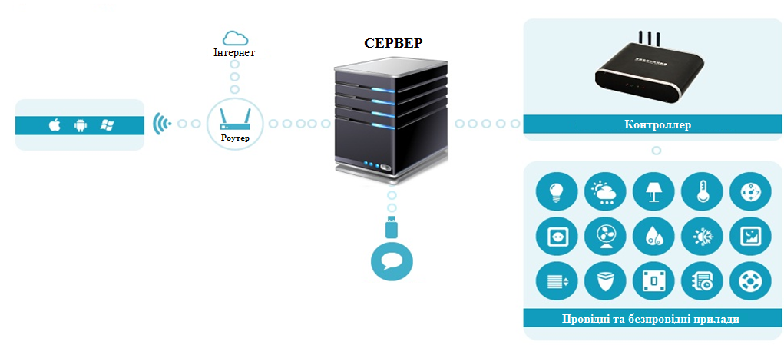
Структура системи управління
“ Розумним будинком ”

Slide 6




Синхронна модель
Сервер
(ASP.NET,WCF)
Пул потоків
Блокування
Переключення контексту
Інший сервер
(Напр.SQL)

Slide 7
Асинхронна модель
Сервер
(ASP.NET,WCF)
Пул потоків
Інший Сервер
(SQL)

Slide 8
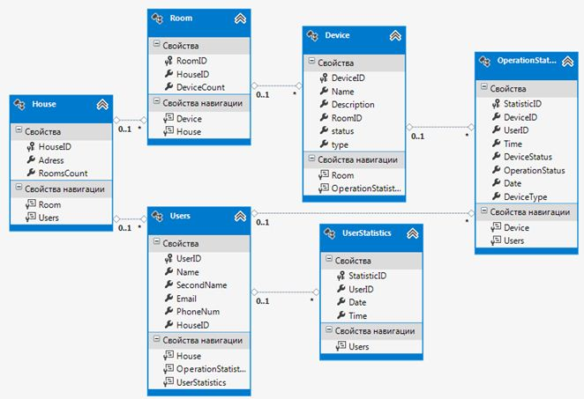
Модель Даних

Slide 9
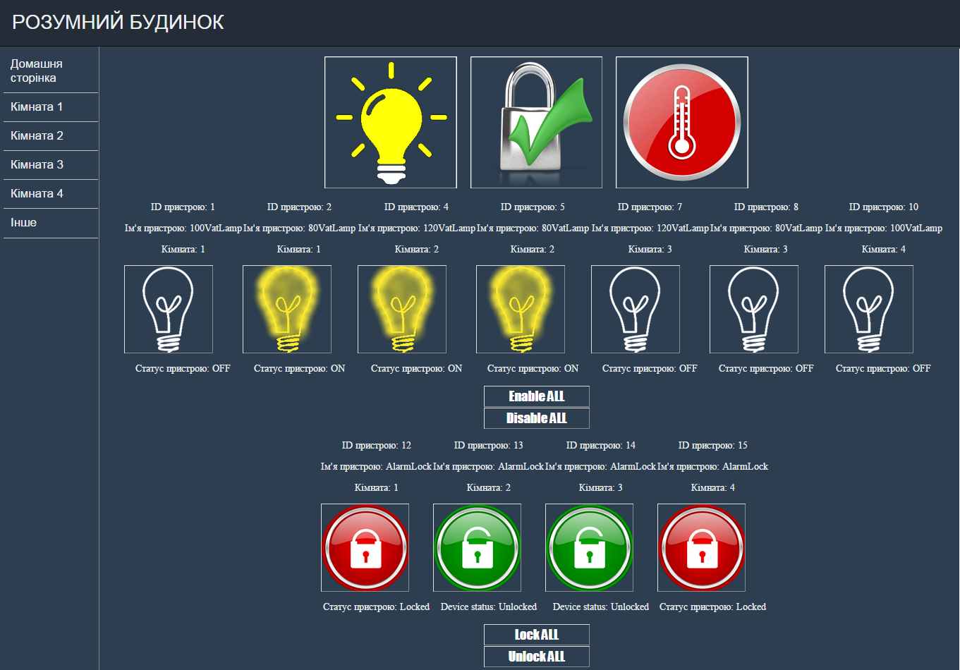
Графічний інтерфейс користувача

Slide 10
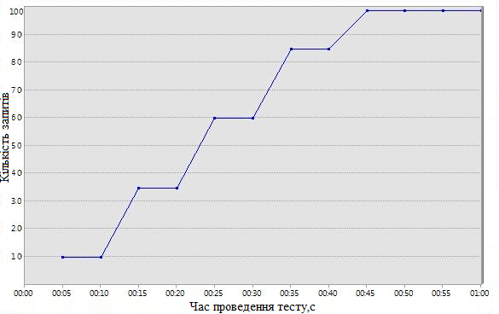
Тестування системи
Тривалість тесту навантаження :1хв
Кількість одночасних запитів : від 10 до 100

Slide 11
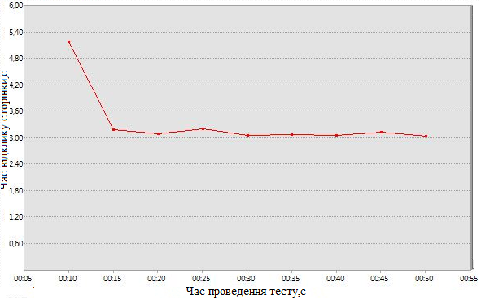
Асинхронна версія системи
Середній час відповіді: 3,22 сек.
Кількість опрацьованих запитів: 400 шт.
Сторінок в секунду: 6.67 шт.

Slide 12
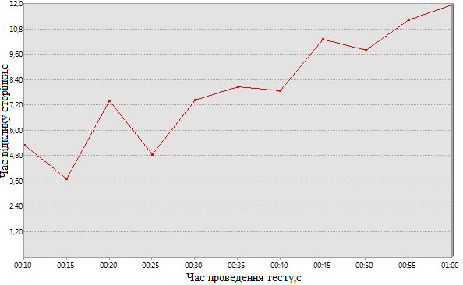
Синхронна версія системи
Середній час відповіді: 8,74 сек.
Кількість опрацьованих запитів: 284 шт.
Сторінок в секунду: 4,73 шт.

Slide 13

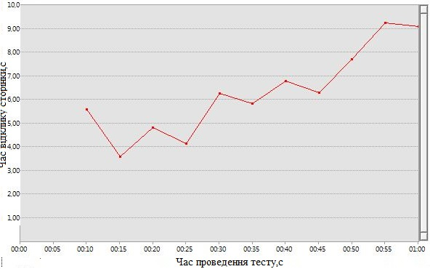
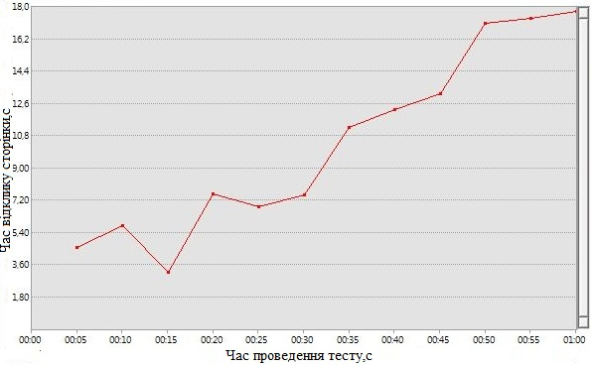
Асинхронна версія
Синхронна версія

Slide 14


Висновок
Система автоматизації роботи “ Розумного будинку ” включає в себе безліч довготривалих і віддалених операцій, що робить використання асинхронної моделі доцільною.
Як показали результати експериментів, асинхронна модель, у пік навантаження опрацьовує запити швидше, оперуючи меншою кількістю потоків.

Slide 15
Дякую за увагу!

